Slide 1
Séminaire national BTS Maintenance des Systèmes – Lycée Raspail Paris
13 et 14 novembre 2014
Enseignement de la physique chimie
dans le BTS Maintenance des Systèmes
La sous-épreuve E32 en CCF
Frédéric THOLLON IGEN PC – Francis FORTIER IA-IPR PC

Slide 2
Enseignement de la physique chimie dans le BTS MS
Séminaire national BTS Maintenance des Systèmes – Paris – 13 et 14 novembre 2014
Un constat :
L'enseignement de la physique chimie n'est pas toujours coordonné avec le programme de STI
Lors des activités de STI, les enseignants utilisent des notions de physique ou de chimie (Cycle thermodynamique pour les pompes à chaleur), se traduisant parfois par des rappels, voire un « chevauchement des savoirs enseignés »
=> Nécessité de renforcer la cohérence entre les enseignements de Physique chimie et les enseignements de STI
Frédéric THOLLON IGEN PC – Francis FORTIER IA-IPR PC
Notes:
En effet, lorsque que l’on consulte de des supports d’activités de profs sti, bien souvent la première page s’intitule « Rappels de physique ». Les savoirs y sont présentés en « brut » et ne font pas immédiatement sens pour les étudiants.
Se pose alors la question de la légitimé du professeur de SPH

Slide 3
Séminaire national BTS Maintenance des Systèmes – Paris – 13 et 14 novembre 2014
Enseignement de la physique chimie dans le BTS MS
Une double finalité:
  La physique chimie apporte les concepts physico-chimique nécessaires à la maîtrise des objets techniques spécifiques à cette STS.
  Continuer à former les étudiants aux compétences de la démarche expérimentale, dans la continuité des enseignements pré-Bac.
Frédéric THOLLON IGEN PC – Francis FORTIER IA-IPR PC
Notes:
la démarche scientifique inclut la démarche expérimentale
Je préférerais mettre démarche scientifique…

Slide 4
Séminaire national BTS Maintenance des Systèmes – Paris – 13 et 14 novembre 2014
Enseignement de la physique chimie dans le BTS MS
1er axe :
En Physique Chimie, former les étudiants aux compétences de la démarche expérimentale, dans la continuité des enseignements pré-Bac, que ce soit dans la voie générale et technologique et dans la voie professionnelle.
L’accompagnement et l’intégration des bacheliers professionnels impose un accompagnement spécifique et une progressivité dans la méthodologie.
Développer la formation et l'évaluation par compétences en physique chimie.
Frédéric THOLLON IGEN PC – Francis FORTIER IA-IPR PC
Notes:
1er axe : on forme en SPC et on dit comment on forme à partir du programme.

Slide 5
Séminaire national BTS Maintenance des Systèmes – Paris – 13 et 14 novembre 2014
S4 - PHYSIQUE ET CHIMIE | MODULES | Commun aux 3 options | Systèmes de production et éoliens | Systèmes énergétiques et fluidiques
 | S4.1 - Énergie | X
 | S4.2 - Distribution de l’énergie électrique | X
 | S4.3 - Électromagnétisme |  | X
 | S4.4 - Conversion de l’énergie électrique |  | X
 | S4.5 - Capteurs et chaîne de mesures | X
 | S4.6 - Les ondes mécaniques | X
 | S4.7.1 - Thermodynamique : fondamentaux | X
 | S4.7.2 - Thermodynamique : applications |  |  | X
 | S4.8 - Transferts thermiques | X
 | S4.9 - Mécanique des fluides | X
 | S4.10 - États de la matière |  |  | X
 | S4.11 - pH-métrie et réactions acide-base |  |  | X
 | S4.12 - Chimie : Oxydoréduction | X
 | S4.13 - Matériaux organiques |  | X
Des applications métiers pour illustrer et donner du sens aux enseignements
Notes:
L’organisation des enseignements comporte un tronc commun de modules, qui donneront à l’étudiant une culture scientifique « élargie » contribuant à la mobilité professionnelle d’un technicien (ex : le technicien en maintenance des systèmes éoliens)

Slide 6
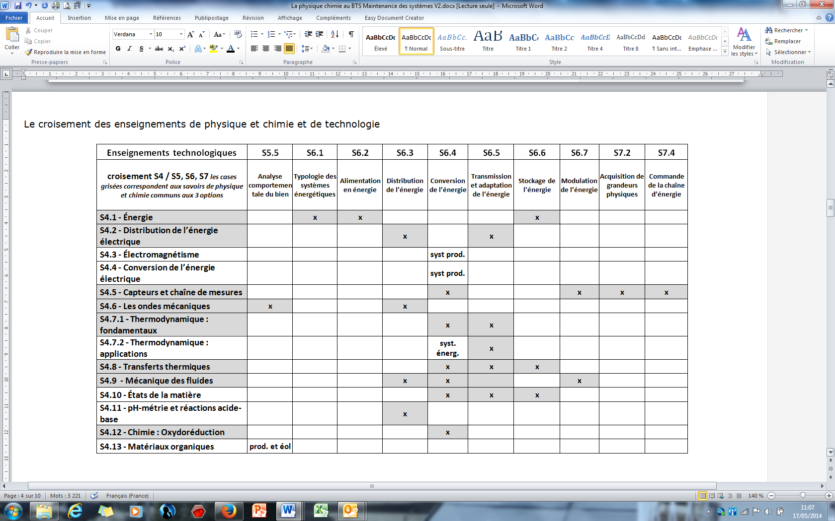
Séminaire national BTS Maintenance des Systèmes – Paris – 13 et 14 novembre 2014
Frédéric THOLLON IGEN PC – Francis FORTIER IA-IPR PC
Notes:
Chaque module des programme de pc est croisé avec des enseignements technologiques.
Cela permet aux professeur de rentrer d’abord sur des concepts, concrétiser son enseignement sur des applications industrielles, sur lesquels il pourra développer les compétences et connaissances.

Slide 7
La démarche scientifique
Séminaire national BTS Maintenance des Systèmes – Paris – 13 et 14 novembre 2014
Les compétences propres à la démarche scientifique doivent permettre à l’étudiant de prendre des décisions éclairées et d’agir de manière autonome et adaptée. Ces compétences nécessitent la maîtrise de capacités qui dépassent largement le cadre de l’activité scientifique :
  confronter ses représentations avec la réalité ;
  observer en faisant preuve de curiosité ;
  mobiliser ses connaissances, rechercher, extraire et organiser l’information utile fournie par une situation, une expérience ou un document ;
  raisonner, démontrer, argumenter, exercer son esprit d’analyse.
Frédéric THOLLON IGEN PC – Francis FORTIER IA-IPR PC
Notes:
Eclairage sue les enseignement en PC

Slide 8
PROBLEMATIQUE
CONTEXTUALISEE
Le contexte peut être :
- un système du plateau technologique
- une situation professionnelle
une partie d’un équipement (capteur, transmetteurs…)
EN LIEN AVEC LA FILIERE
QUESTION
scientifique
FORMULATION D’HYPOTHESES
Où se fait l’acquisition de connaissances??
PHASE EXPERIMENTALE
RECHERCHE DOCUMENTAIRE
EXPLOITATION DES RESULTATS
VALIDATION
ESPRIT CRITIQUE
Notes:
Le contexte peut être :
- un système du plateau technologique
- une situation professionnelle
- une partie d’un équipement (capteur, transmetteurs…)
un phénomène physique observé, que l’on cherche à caractériser
L’acquisition de connaissances peut s’effectuer à différentes étapes de la démarche; cela dépend du problème étudié et du niveau de maitrise des compétences de l’étudiant. Le plus souvent, c’est dans l’exploitation que l’enseignant structure la connaissance

Slide 9
Séminaire national BTS Maintenance des Systèmes – Paris – 13 et 14 novembre 2014
Les temps de la formation
PISTES POUR LE PROFESSEUR SPC
L’organisation du services du professeur de PC permet des temps en classe entière et des temps en classe en effectif réduit pour conduire des activités.
Nécessité d’organiser l’acquisition des connaissances et des compétences en fonction des deux temps précédents.
Nécessité de mettre les élèves en activité en leur proposant en leur proposant des tâches complexes (activités expérimentales, résolution de problèmes, …) leur permettant d’acquérir des compétences tout en mobilisant d’autres préalablement expérimentées.
Nécessité de structurer les acquisitions des élèves lors des différentes séances dans des phases d’institutionnalisation des savoir.
Frédéric THOLLON IGEN PC – Francis FORTIER IA-IPR PC
Notes:
Effectivement, cela est proche des démarches sti, mais je pense que sans perdre notre identité et légitimité la réussite des étudiants sera favorisée par la cohérence des enseignement SPC.

Slide 10
Séminaire national BTS Maintenance des Systèmes – Paris – 13 et 14 novembre 2014
S 6.2 | Alimentation en énergie | Systèmes
Connaissances |  | Prod. | Énerg. | Éolien
Technologie des dispositifs d'alimentation Poste de transformation, sous-station. Poste de détente. Adaptateur d'énergie secondaire. |  | 2 | 3 | 2
Abonnements, tarification, optimisation de la fourniture de l'énergie Bilan et estimation prospective des besoins énergétiques. Principes et dispositifs de gestion de l’énergie. Efficacité énergétique. Surveillance et contrôle de la consommation et de la production. Réduction des coûts énergétiques. Fonctionnement des contrats pour les différents types d’abonnés. |  | 2 | 4 | 2
Ce savoir est à enseigner en lien direct avec le savoir S4.1 de physique et chimie
Chaque module du référentiel de physique chimie renvoi a des applications métiers
Frédéric THOLLON IGEN PC – Francis FORTIER IA-IPR PC
Notes:
Les enseignements technologiques font référence aux savoirs de physique chimie incitant à la cohérence et à la concertation des enseignants pour établir des enseignements qui soient en partie coordonnés

Slide 11
Enseignement de la physique chimie dans le BTS MS
Séminaire national BTS Maintenance des Systèmes – Paris – 13 et 14 novembre 2014
2ème axe : une cohérence des enseignements
La physique chimie apporte les concepts nécessaires aux étudiants de maintenance des systèmes.
Nécessité d’une progression réfléchie des enseignements pour l’acquisition progressive de compétences mobilisables sur des situations professionnelles.
Activités spécifiques
Physique chimie
Activités coordonnées
et/ou co-construites
Activités spécifiques
STI
Notes:
A mettre à la fin…….initiative….
Evidemment il s’agissait des étudiants.
Il s’agit d’initier une réflexion pédagogique entre les enseignants..

Slide 12
Séminaire national BTS Maintenance des Systèmes – Paris – 13 et 14 novembre 2014
Une mise en cohérence sur des temps ou périodes identifiées dans le parcours de formation
 |  | Par sem. | a + b + c
Parcours commun de formation | Physique et chimie | 4 | 2 + 0 + 2
 | Études pluritechnologiques des systèmes | 10 | 2 + 3 + 5
 | Organisation de la maintenance | 3 | 1 + 2 + 0
 | Techniques de maintenance, conduite, prévention | 6 | 1 + 0 + 5
 |  | 23 | 6 + 5 + 12
Activités « communes » aux deux disciplines
Activités spécifiques de maintenance
Activités spécifiques en physique chimie
Pédagogie de projet ?
Activités en groupe avec des tâches identifiées pour mobiliser ou développer les compétences ?
Frédéric THOLLON IGEN PC – Francis FORTIER IA-IPR PC
Notes:
les activités de PC peuvent être proposées aux élèves dans la entre les disc

Slide 13
L’Epreuve E32 – Physique Chimie
Séminaire national BTS Maintenance des Systèmes – Paris – 13 et 14 novembre 2014
2 situations d’évaluation : Evaluation des compétences (connaissances et capacités )
s’approprier, analyser, réaliser, valider, communiquer, être autonome faire preuve d’initiative
  1er CCF :
    1er semestre de la 2ème année
    Durée 2h
    Evaluation sur les modules transversaux aux 3 options
    L’épreuve s’appuie sur une situation d’évaluation contextualisée
  2ème CCF :
    2ème semestre de la 2ème année
    Durée 2h
    Evaluation des modules
    spécifiques de l’option
    L’épreuve s’appuie sur un système technique industriel présent dans les espaces technologiques des enseignements professionnels
Le sujet doit mettre le candidat en situation d’être évalué dans les 6 compétences de la grille d’évaluation et l'évaluation doit permettre de classer la performance de l'élève pour chacune de ces compétences sur quatre niveaux
Frédéric THOLLON IGEN PC – Francis FORTIER IA-IPR PC
Notes:
Le CCF …document repères, exemples de ccf, les grilles d’évaluation, les compétences

Slide 14
L’Epreuve E32 – Physique Chimie – exemple CCF1
Présentation de l’étude :
Un étudiant de BTS Maintenance des Systèmes participe lors de son stage à la mise en place d’un ventilateur puissant dont on s’interroge sur les nuisances sonores qu’il va engendrer et en particulier les risques pour les techniciens travaillant dans son voisinage.
Comme l’oblige la législation compte tenu des niveaux émis, le ventilateur est fourni avec sa caractéristique spectrale de bruit dont on reporte les valeurs :
Objectif : aider l’étudiant à définir les risques auditifs liés à la présence de ce ventilateur dans l’environnement de travail et les protections envisageables.
S’approprier
A.1/ A l’aide des documents fournis, définir l’unité dB, expliquer l’intérêt de la mesure en dB(A). Situer sur une échelle de niveaux sonores des sons caractéristiques ainsi que les seuils d’audibilité et de douleur (en Pascals et en dB).
A.2/ Compte tenu de la législation en vigueur, indiquer comment l’utilisation du ventilateur nécessitera la mise en place d’actions spécifiques de prévention.
Analyser et Réaliser
Par analogie avec le problème posé on vous propose d’étudier les nuisances sonores d’équipements techniques disponibles au lycée (CTA, PAC…). L’objectif est de mesurer le bruit émis par l’équipement et sa propagation dans le local.
B.1/ Concevoir un protocole expérimental permettant de mesurer l’atténuation du bruit, R, en fonction de la distance. Préciser, les réglages à effectuer pour le sonomètre (voir document 1).
B.2/ Effectuer les mesures et présenter les résultats
B.3/ Manipulation complémentaire, en fonction du matériel disponible (sonomètre NOR140 par exemple), analyser le bruit émis par l’équipement (niveaux, fréquences) et mesurer le temps de réverbération du local.
Valider et communiquer
C.1/ En espace libre, dans l’air, on peut estimer l’atténuation R_{air} (en dB) en fonction de la distance d (en m) par la formule : R_{air} = 10 log (4pd²). Tracer l’atténuation théorique provoquée par l’air et comparer aux mesures effectuées. Identifier les sources d’erreur.
C.2/ Exploiter les tracés en expliquant quantitativement comment évolue le niveau de bruit lorsqu’on double la distance par rapport à la source. Indiquer l’effet produit sur la pression acoustique exprimée en Pascal et rattacher cet effet à l’impact sur les tympans du technicien subissant le bruit.
C.3/ Conclure sur les précautions envisageables pour se protéger du bruit en présence du ventilateur.
f (Hz) | 63 | 125 | 250 | 500 | 1000 | 2000 | 4000 | 8000
L (dB) | 95 | 92 | 95 | 91 | 88 | 80 | 76 | 66
Notes:
Exemple d’un ccf donné
Commentaire être autonome, faire preuve d’initiative….

Slide 15
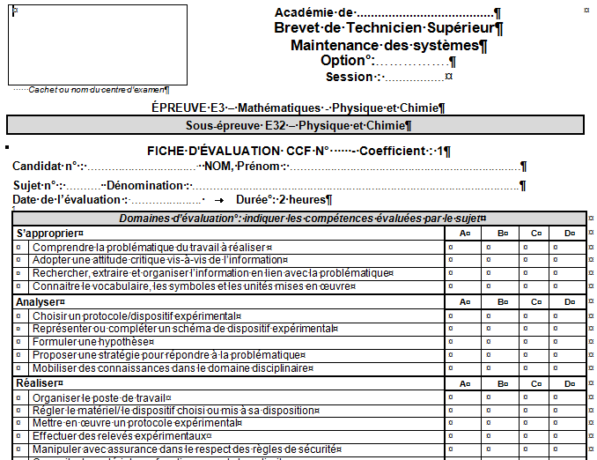

L’Epreuve E32 – Physique Chimie – grille d’évaluation des CCF
classer la performance du candidat pour chacune de ces 6 compétences sur quatre niveaux
Niveau A: le candidat réalise seul l'ensemble du travail demandé.
Niveau B: le candidat réalise l'ensemble du travail demandé de manière satisfaisante avec une aide limitée du professeur évaluateur
Niveau C le candidat parvient à réaliser une partie du travail demandé avec l'aide du professeur évaluateur
Niveau D: le candidat est incapable de faire quoi que ce soit malgré l'aide du professeur évaluateur
Frédéric THOLLON IGEN PC – Francis FORTIER IA-IPR PC
Notes:
Maxime Aristote : «Le tout est plus que la somme de ses parties»
La compétence, c’est mobiliser des ressources (savoirs, savoir-faire, savoir être) pour répondre et résoudre à des situations professionnelles (activités) dans un contexte donné.

Slide 16
Enseignement de la physique chimie dans le BTS MS
Séminaire national BTS Maintenance des Systèmes – Paris – 13 et 14 novembre 2014
Les thèmes abordés nouveaux en fonction des besoins du monde professionnel
Exemples;
Les polymères et matériaux composites → pour la maintenance des systèmes éoliens
Chimie organique → combustion
Frédéric THOLLON IGEN PC – Francis FORTIER IA-IPR PC

Slide 17
Enseignement de la physique chimie dans le BTS MS
Séminaire national BTS Maintenance des Systèmes – Paris – 13 et 14 novembre 2014
Favoriser le travail en commun des enseignants
- La « géographie » du lycée où se déroule la formation en SPC
- Plateau technique et laboratoire de physique chimie partagé ? proche ?
- Situations pédagogiques co-construites possibles entre l'enseignant de physique chimie et celui de STI à certaines périodes de l’année.
Physique et Chimie (2+0+2)
Études pluritechnologiques des systèmes (2+3+5)
Frédéric THOLLON IGEN PC – Francis FORTIER IA-IPR PC

Slide 18
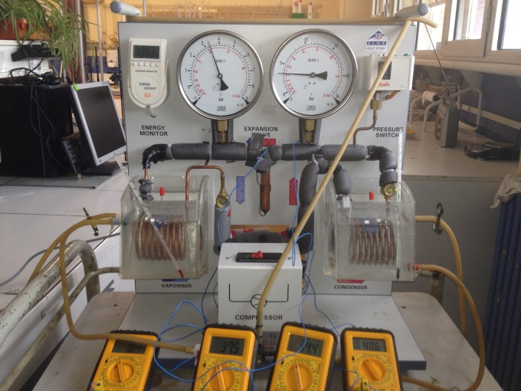
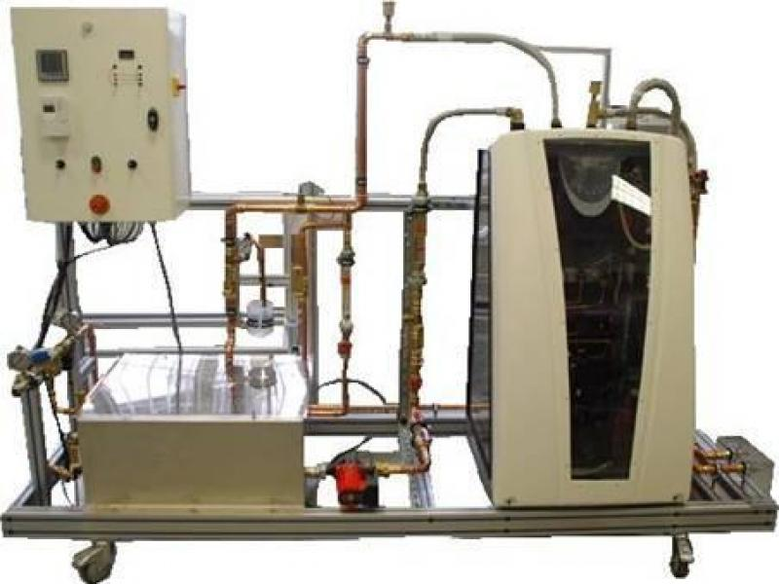
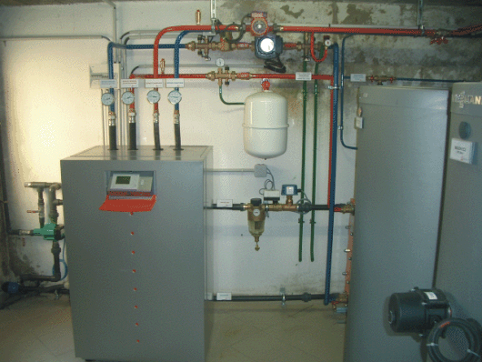
Enseignement de la physique chimie dans le BTS MS
Séminaire national BTS Maintenance des Systèmes – Paris – 13 et 14 novembre 2014
Les supports d’expérimentation, les matériels de mesure peuvent être partagés ou similaires tout comme les compétences mobilisées par les étudiants
Approche scientifique et approche technologique
Exemple : pompe à chaleur
Équipement de physique-chimie
Système didactique sur un plateau technique
Installation réelle
l’approche scientifique
Les concepts
Les repères
Pratique sur un système
professionnalisation
Des notions partagées pour une meilleure cohérence

Slide 19

Séminaire national BTS Maintenance des Systèmes – Paris – 13 et 14 novembre 2014
Plateaux techniques
Laboratoire de Physique Chimie
Des espaces et des lieux différents
Propre à la géographie et la culture du lycée
Organisation spatiale et temporelle qui doit permettre une mise en cohérence des enseignements PC/STI
Frédéric THOLLON IGEN PC – Francis FORTIER IA-IPR PC

Slide 20
Séminaire national BTS Maintenance des Systèmes – Paris – 13 et 14 novembre 2014
Stratégie pédagogique
  L’étudiant acteur, auteur de sa formation
  Privilégier
    le travail en équipe
    Le travail collaboratif
    L’interactivité dans les séances avec les étudiants en classe entière ou en groupe
    Les activités de la démarche scientifique
  Privilégier
    L’apprentissage par des activités communes et partagées (pas de TP tournants)
    Démarche de projet
    Démarche de résolution de problèmes
    L’approche par la compétence et le CCF (évaluation au « fil de l’eau »)

Slide 21
Séminaire national BTS Maintenance des Systèmes – Lycée Raspail Paris
13 et 14 novembre 2014
Merci
Frédéric THOLLON IGEN PC – Francis FORTIER IA-IPR PC

